Slide 1
Arbeitswelten
Ein Referat von Clemens Schlipfinger und Felix Schneider
Notes:
Felix

Slide 2


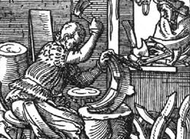
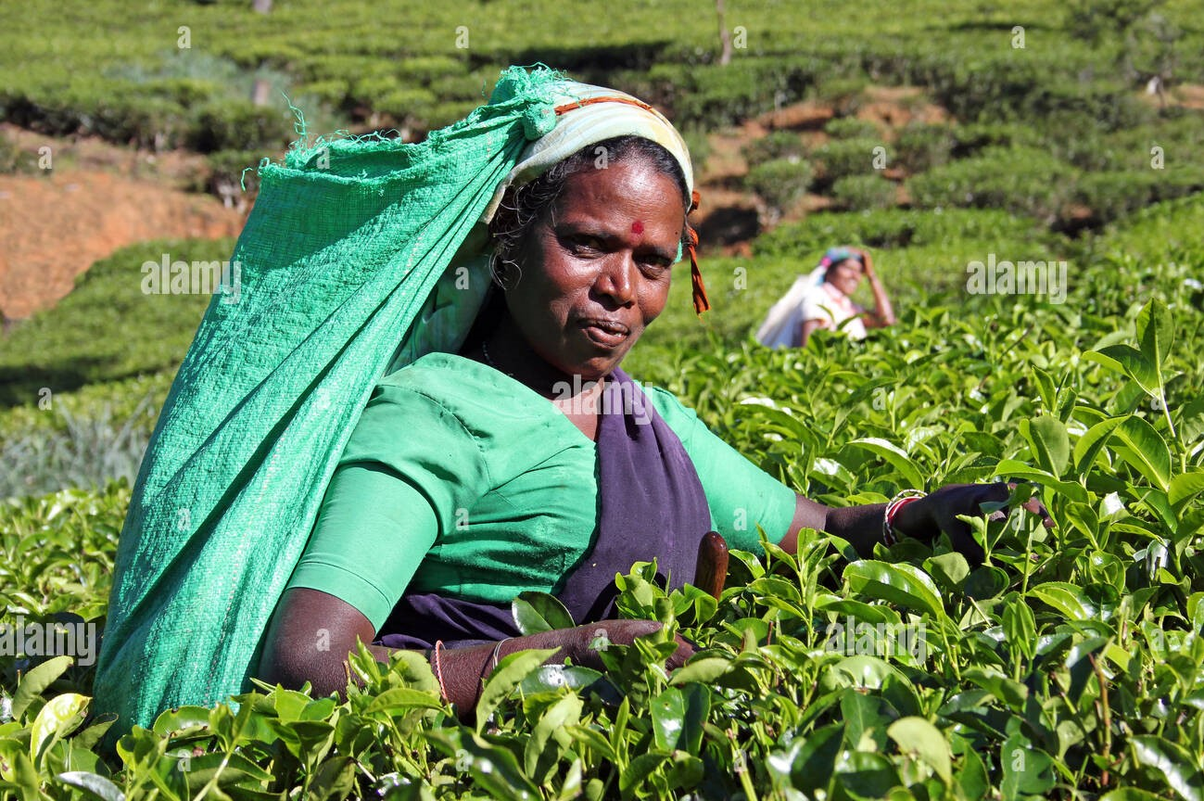
Übersicht
Städtisches Leben
Entwicklungen
Markt- & Stadtrecht
Zunftwesen
Randgruppen
Hanse
Kompetenztraining 1
Arbeit heutzutage
Wirtschaftssektoren
Industrieländer
Entwicklungsländer
Teatime in Sri Lanka
Kompetenztraining 2
Quellen
Notes:
Felix

Slide 3
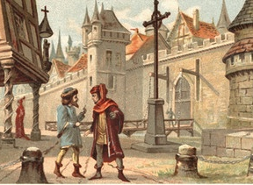
Städtisches Leben
schwache Infrastruktur
Baumaterial
Entwicklungen unterschiedlich
Enns & Wien Stadtrecht
Notes:
Clemens

Slide 4
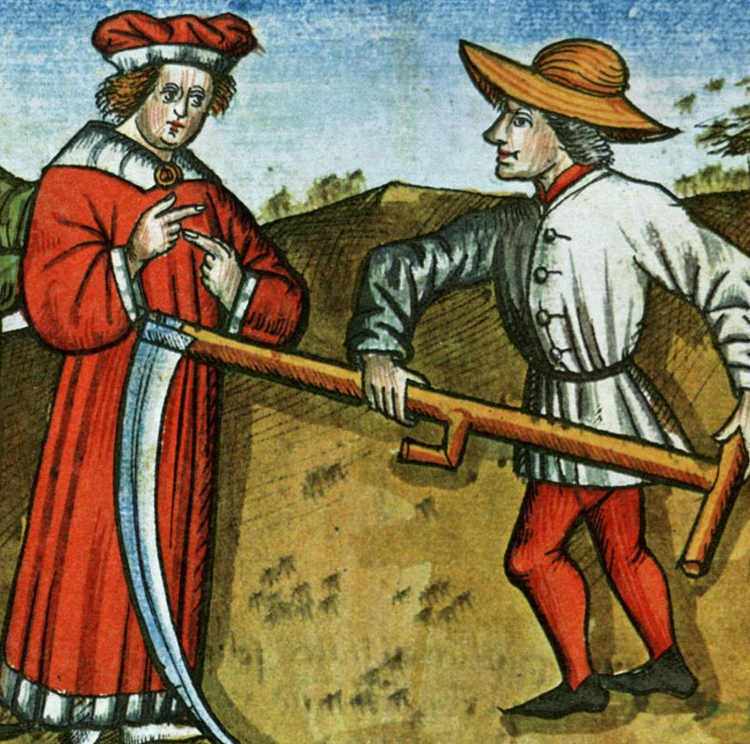
Entwicklungen
stabile Königreiche
Bodenkultivierung (Dreifelderwirtschaft)
Handelszentren
Selbstorganisation der Stadt
Notes:
Felix

Slide 5
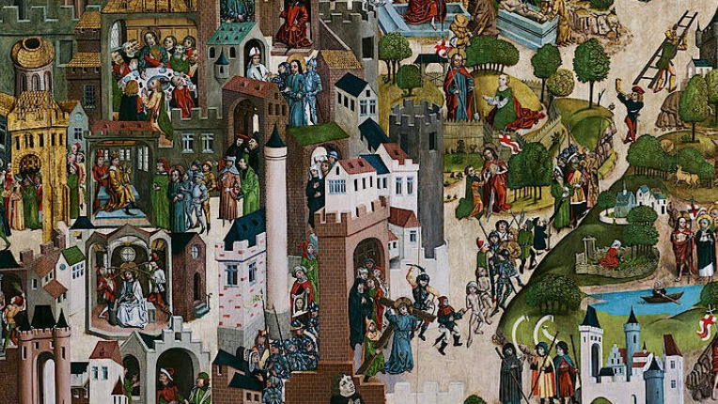
Markt- & Stadtrecht
Gründung von Städten
Stadtbewohner besser gestellt
Bürgerrecht
Patrizier / Handwerker
Gesellen / Tagelöhner
Notes:
Clemens

Slide 6

Zunftwesen
Genossenschaften
Gilden / Zünfte oder Innungen
bestimmte Anzahl an Meistern
Qualität- & Preisüberwachung
konstantes Einkommen / Nahrungssicherung
niedrige Produktivität
Notes:
Felix

Slide 7
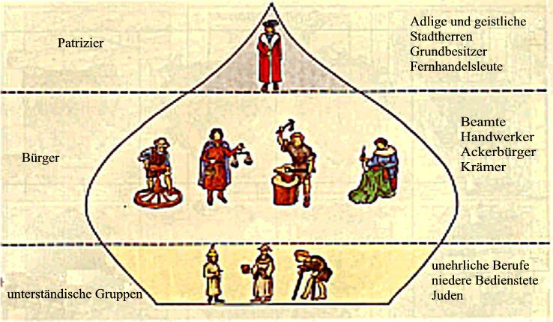
Randgruppen
Bettler, Kranke, unehrliche Berufe
Juden: Geldgeschäfte, Pfandleihe, Trödel
Ghettos
Verfolgungen & Ermordungen
Notes:
Clemens

Slide 8

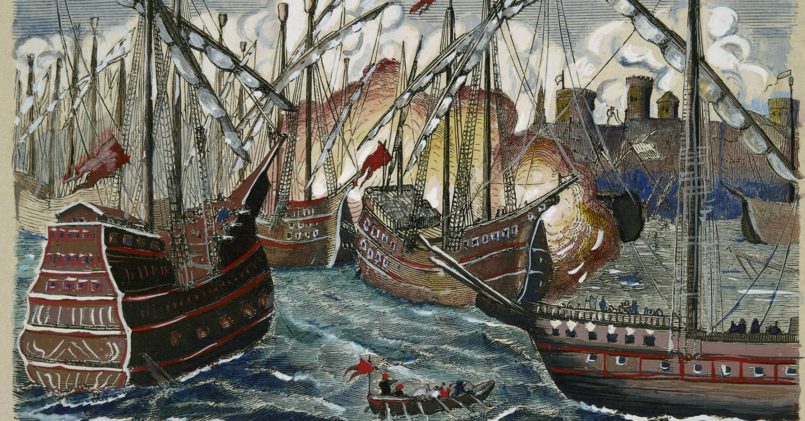
Hanse
kooperierende Gemeinschaft
mehr als 100 Städte
Notes:
Felix

Slide 9
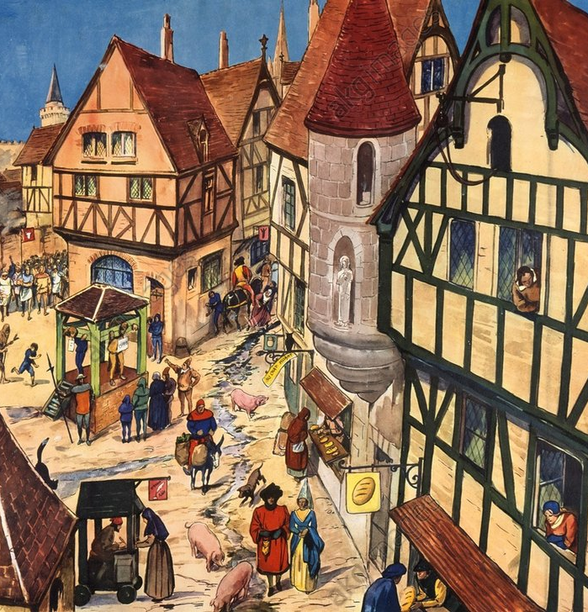
Kompetenztraining 1
Klöster, Burgen, Flussmündungen, Märkten
„Stadtluft macht frei“
Schuhmacher, Metzger, Maler, Zimmerer
Qualitäts- & Preissicherung / konstantes Eink.
wenige Gesellen / geringe Kapitalausstattung
nicht an Regeln halten
Notes:
Clemens

Slide 10
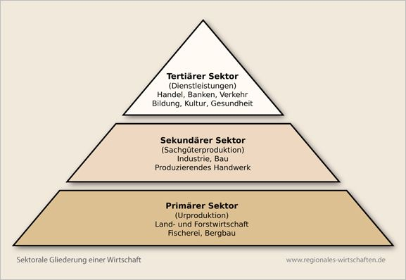
Wirtschaftssektoren
Primäre Sektor - Landwirtschaft
Sekundärer Sektor - Industrie
Tertiärer Sektor - Dienstleistungen
Notes:
Felix

Slide 11
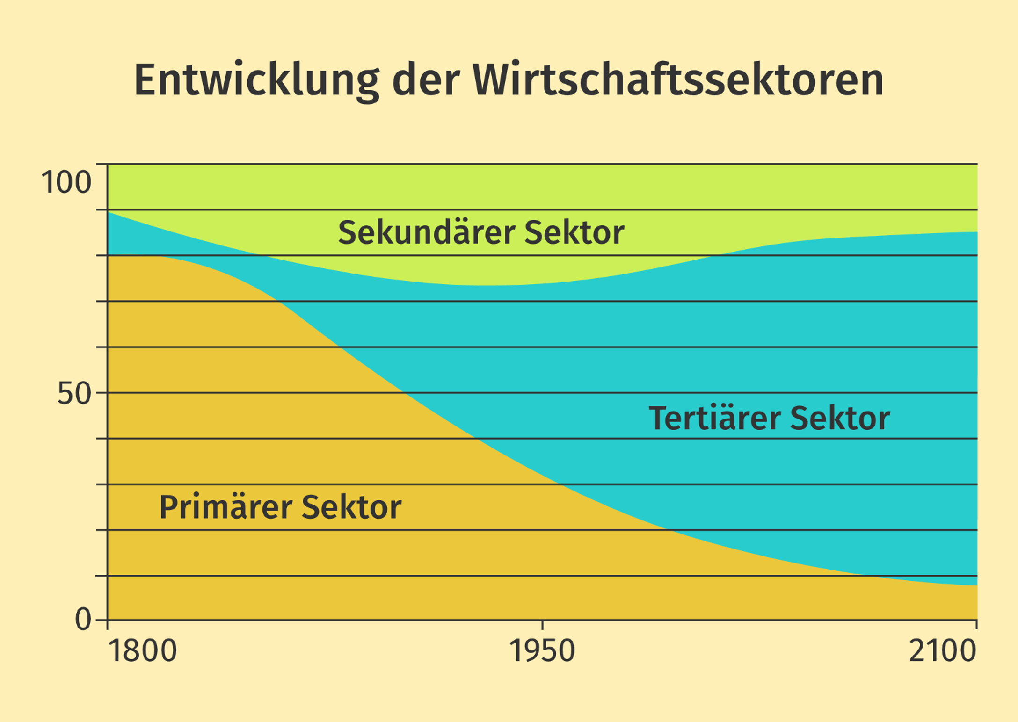
Industrieländer
Anteil des primären Sektors sinkt
Übernahme der Arbeiten von Computer
Notes:
Clemens

Slide 12
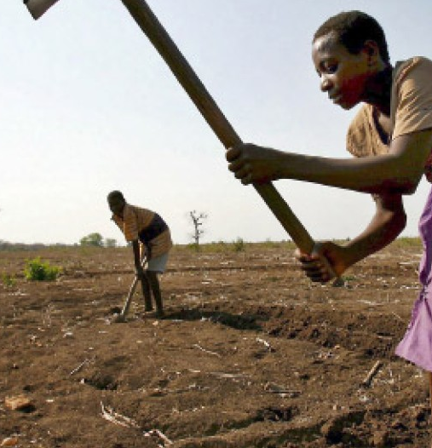
Entwicklungsländer
Primärer Sektor hat hohen Anteil.
Industrialisierung zu gering
Zukünftige Veränderung der Sektoren
Notes:
Felix

Slide 13
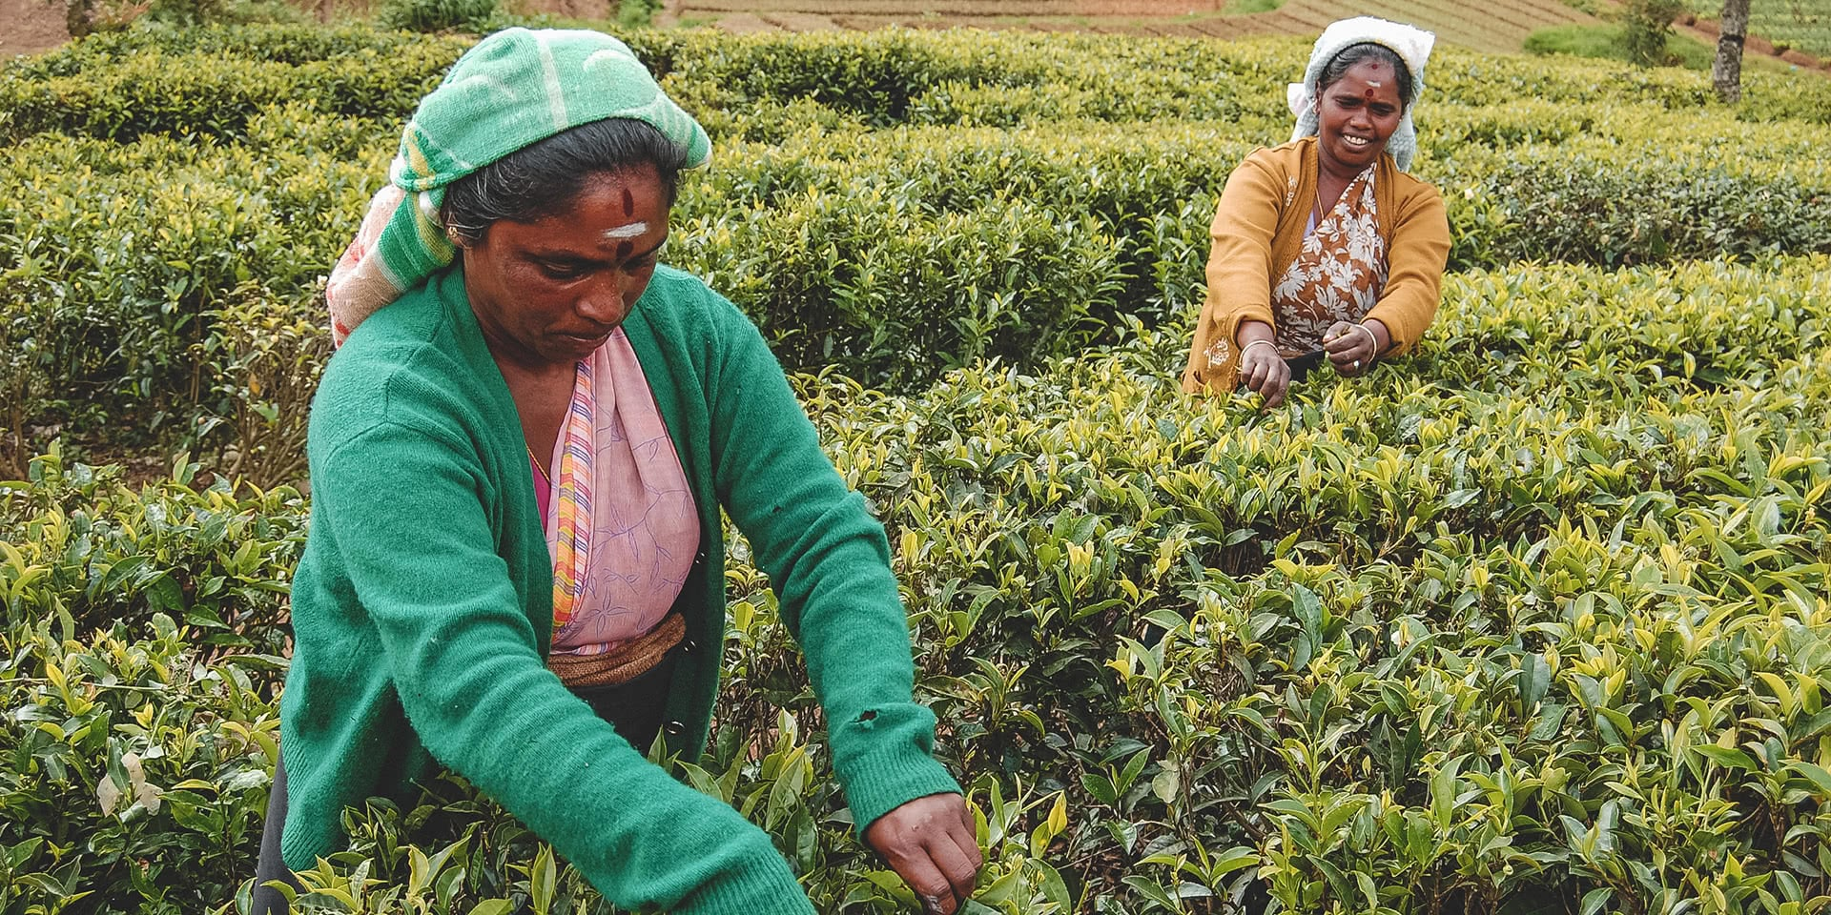
Teatime in Sri Lanka
Beispiel für Schlechte Arbeitsbedingungen in Entwicklungsländern
Notes:
Clemens

Slide 14
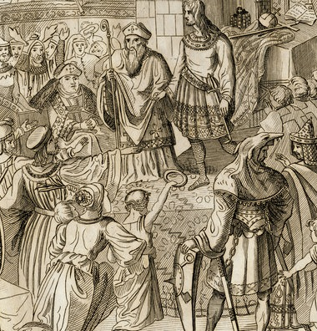
Kompetenztraining 2
Köhler, Fischbeinreißer, Kaffeeriecher
1: Landwirt, 2: Möbeltischler, 3: IT-Techniker
Globalisierung, Bildung der Menschen
Der Bäcker: früher manuell, heute maschinell
Industrieländer: USA, Österreich Entwicklungsländer: Indien, Ägypten
Notes:
Felix

Slide 15
Quellen
Übersicht: Bild1, Bild2
Städtisches Leben: Bild
Entwicklungen: Bild
Markt- & Stadtrecht: Bild
Zunftwesen: Bild
Randgruppen: Bild
Hanse: Bild
Kompetenztraining 1: Bild
Arbeit heutzutage: Bild
Wirtschaftssektoren: Bild
Industrieländer: Bild (svg)
Entwicklungsländer: Bild
Teatime in Sri Lanka: Bild
Kompetenztraining 2: Bild
Notes:
keiner

